Slide 1
Дети войны
Литературно–музыкальная композиция
«Дети и война – нет более ужасного сближения противно–ложных вещей на свете».
Ю. Друнина.
Автор: Самсонова Т.В.. Учитель истории и обществознания

Slide 2
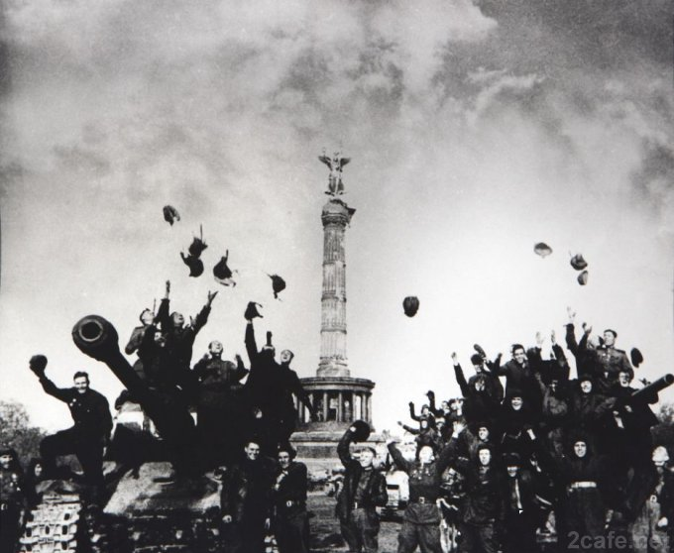
2010 год – 65-я годовщина
Великой победы

Slide 3
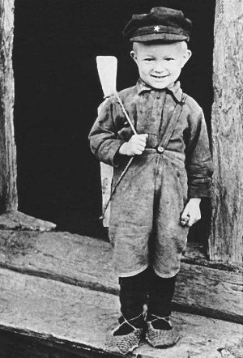
А может, не было войны ?
Нет! Была. И она коснулась не только взрослых, но и детей. Дети встретили войну в разном возрасте.

Slide 4
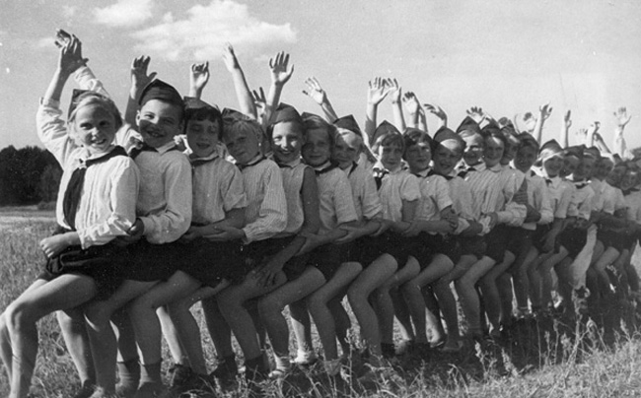
В ночь на 22 июня 1941 года фашистские корабли подошли к берегам, где находились пионерские лагеря.

Slide 5
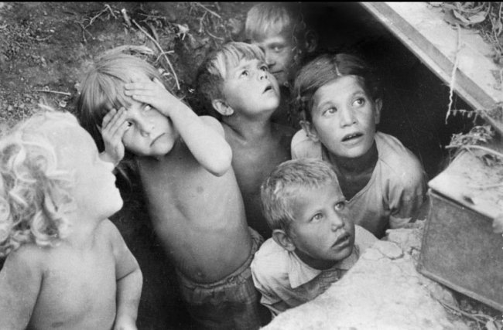
Мальчишки и девчонки прямо с выпускного бала ушли из детства в грязные теплушки, в эшелон пехоты, в санитарный взвод.

Slide 6
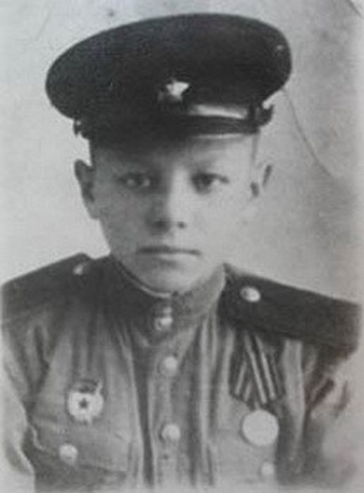
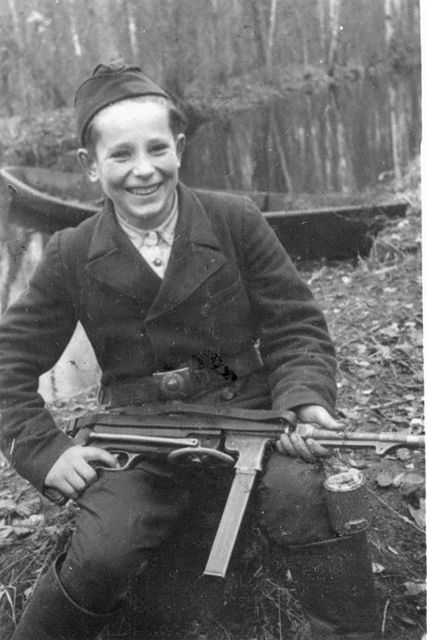
Многим из бывших мальчишек и девчонок было присвоено звание Героя Советского Союза

Slide 7
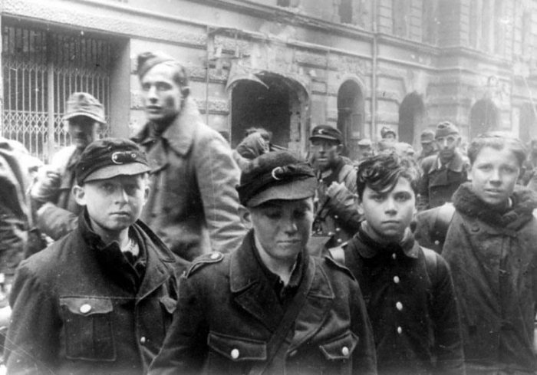
Не дождались с фронта своих сыновей и дочерей тысячи матерей. Не верили в их гибель. Надеялись на чудо.

Slide 8
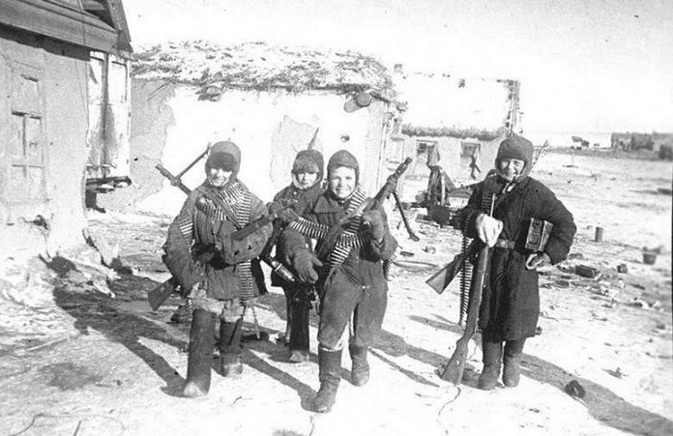
А матери молодогвардейцев не надеялись не надеялись на чудо, не ждали. Они были свидетелями гибели своих детей

Slide 9
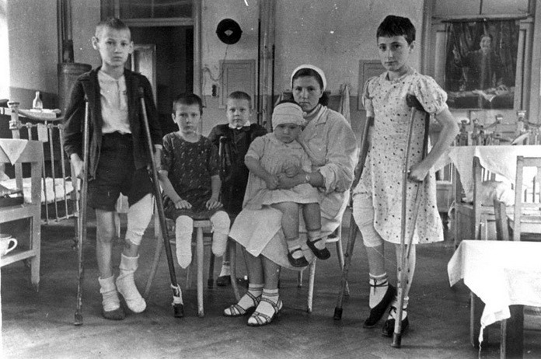
Дети военной поры, которые не могли попасть на фронт, стояли у станков, работали на полях, помогали в медсанбатах

Slide 10
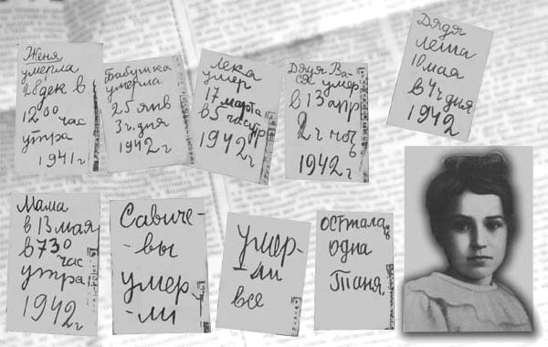
Погибали дети и в оккупированных фашистами городах
(дневник Тани Савичевой)

Slide 11
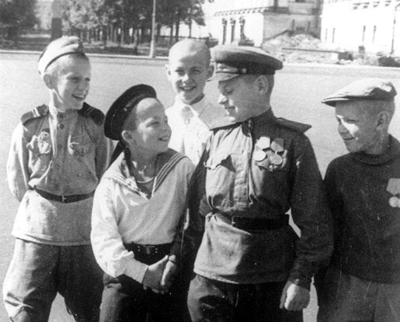
«Ленинградские дети» – когда звучали эти слова, у человека сжималось сердце.

Slide 12
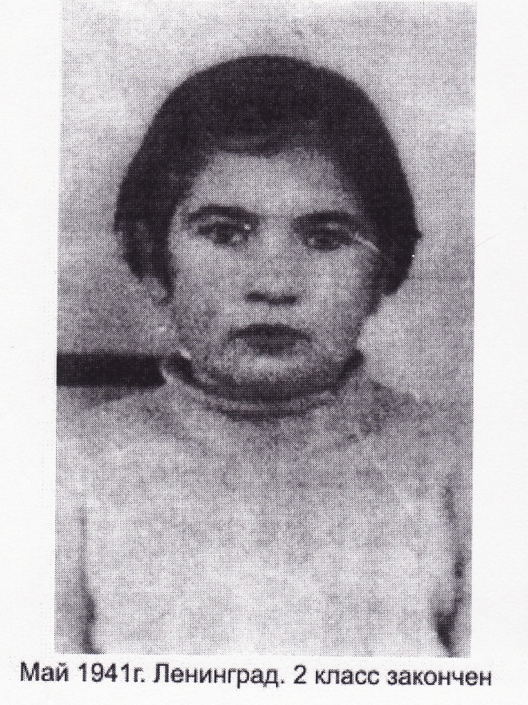
Попович Раиса Алексеевна житель блокадного Ленинграда

Slide 13
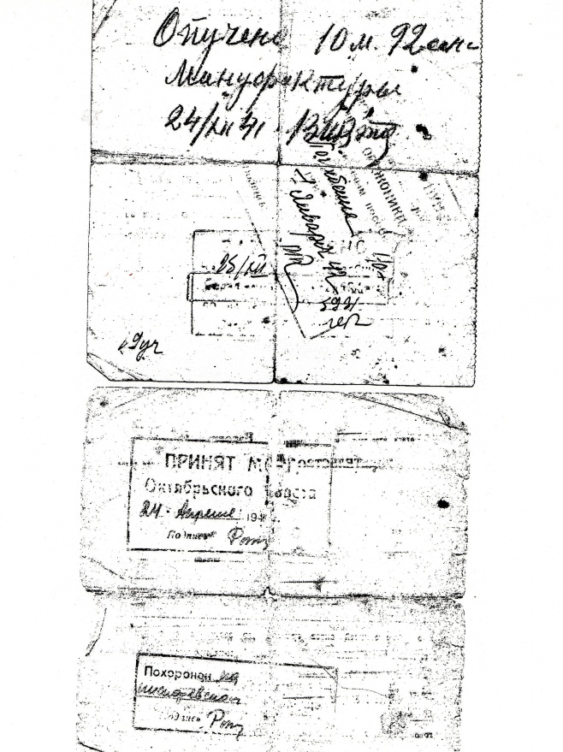
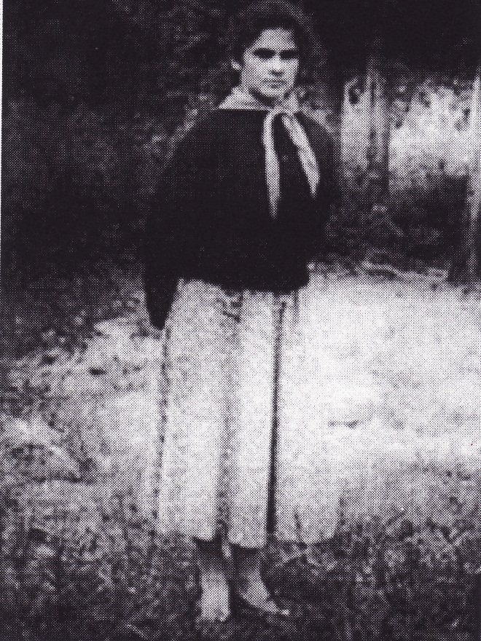
Первая бомбежка.
«Вот вам и война, дети, запомните это, сказал тогда дядя Ваня».

Slide 14
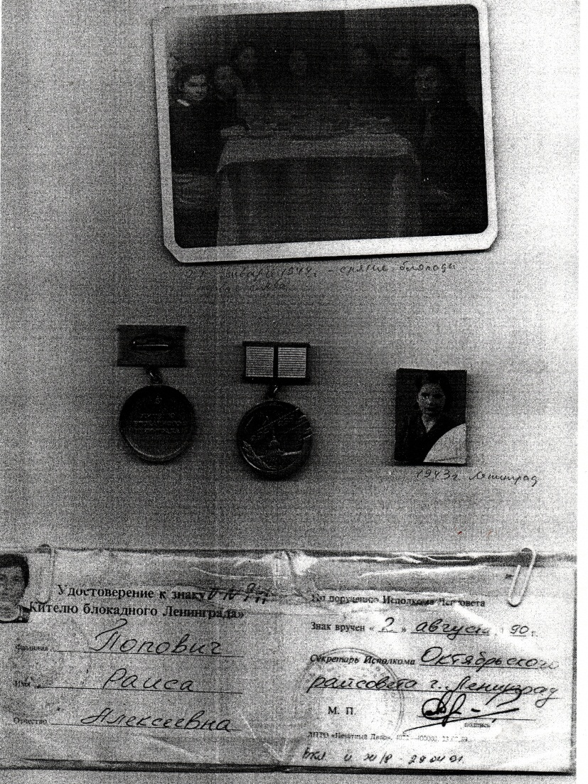
Радио постоянно работало и в памяти остались вот эти строчки: «Дорогие ленинградцы, подтяните кушачки …»

Slide 15
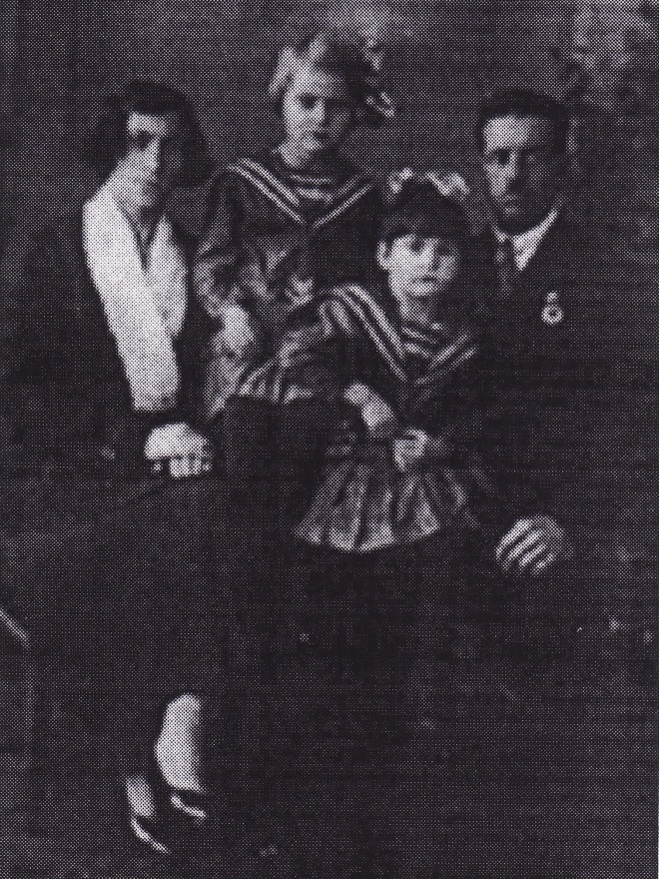
В годы войны в Ленинграде умерли мои родители и много родственников.

Slide 16
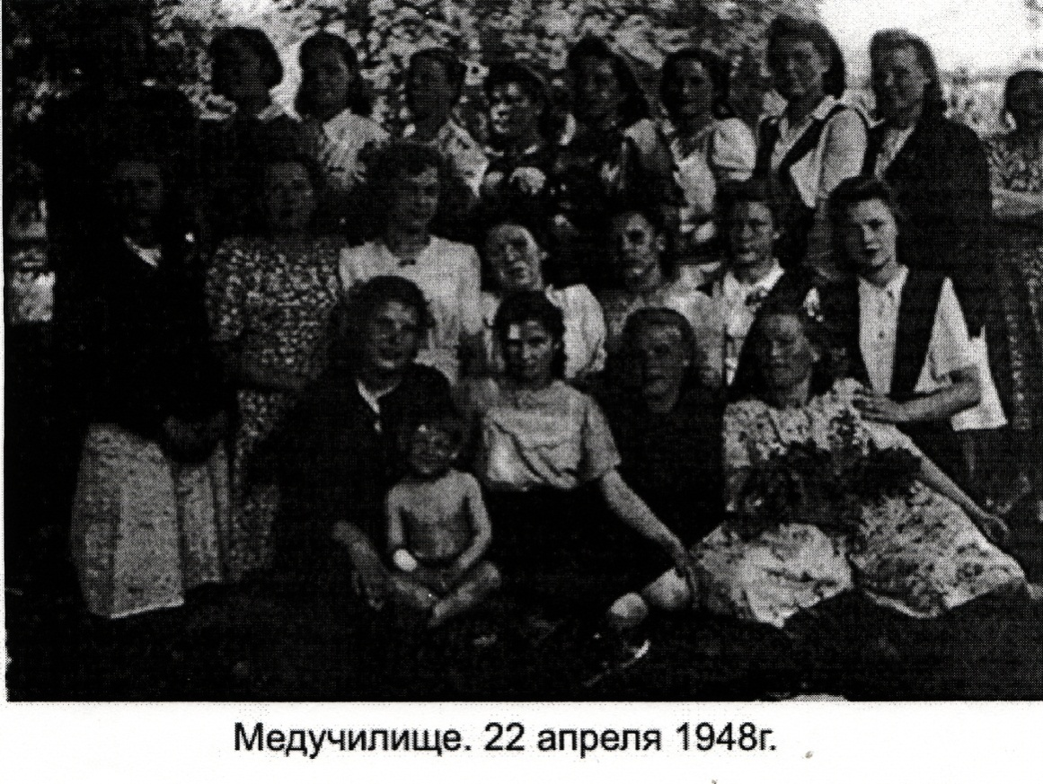
Пережили войну, блокаду, вынесем и остальное. Только бы не было войны.

Slide 17
Память – наша история.
Каким будет взгляд на нее ребенка, таким будет наш завтрашний день.

Slide 18
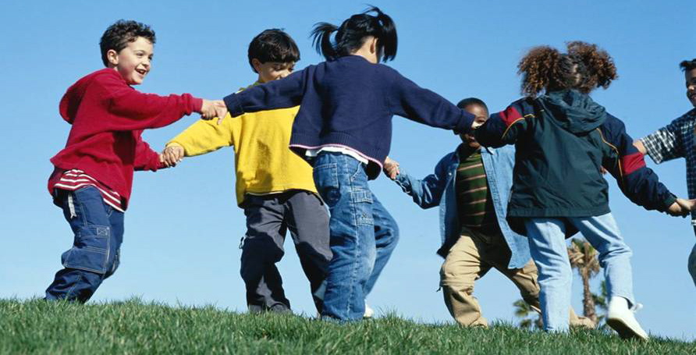
«Я родом из детств – Сен – Экзюпери. Так должен говорить о себе каждый человек. Нельзя, чтобы детство называлось войной»

